Slide 1
স্বাগত

Slide 2
পরিচিতি
৬ষ্ঠ শ্রেণি
অধ্যায়- ২য়
পাঠ- ১
তথ্য ও যোগাযোগ প্রযুক্তি
নাসিমা সুলতানা রুনা
সহকারী শিক্ষক
দুড়াকুটি উচ্চ বিদ্যালয়
সদর,লালমনিরহাট

Slide 3
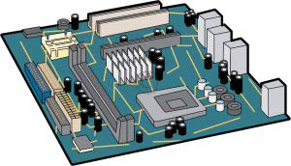
চিত্রটিতে আমরা কী দেখতে পাচ্ছি?
এগুলোকে একত্রে কী বলা যায়?

Slide 4
আজকের পাঠের বিষয়
তথ্য ও যোগাযোগ প্রযুক্তি সংশ্লিষ্ট যন্ত্রপাতি

Slide 5
শিখনফল
এ পাঠ শেষে শিক্ষার্থীরা…
১। বিভিন্ন প্রকার কম্পিউটার সম্পর্কে জানতে পারবে,
২। কম্পিউটার কিভাবে কাজ করে তা ব্যাখ্যা করতে পারবে ,
৩। সফটওয়ার ও হার্ডওয়্যার কী তা বলতে পারবে ।

Slide 6
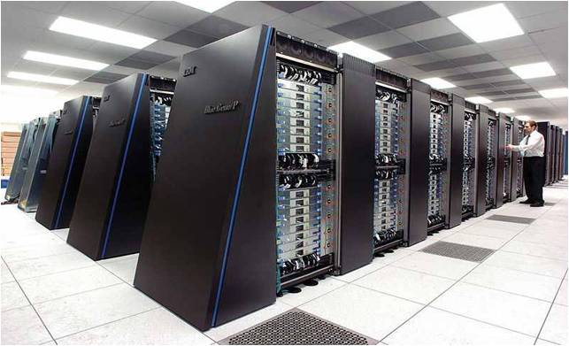
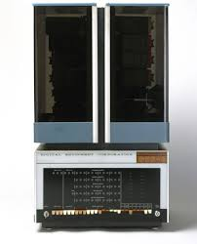
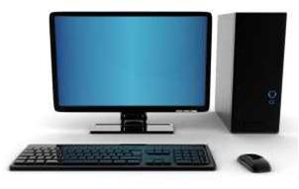
ছবিতে কি দেখতে পাচ্ছি?
মিনি কম্পিউটার
ডেক্সটপ কম্পিউটার
সুপার কম্পিউটার
বিভিন্ন ধরনের কম্পিউটার

Slide 7
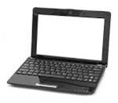
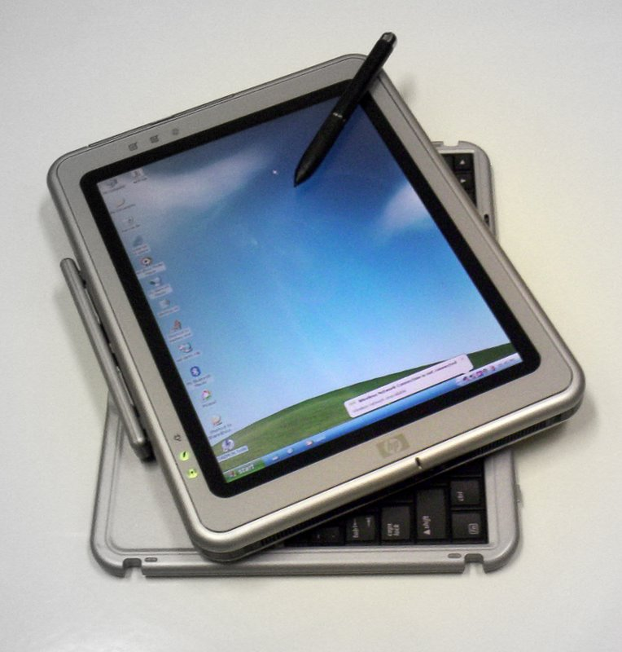
এ ছাড়াও পাঠ্য বই এ আরো কিছু চিত্র রয়েছে , সেগুলো …..
ল্যাপটপ
স্মার্টফোন
ট্যাবলেট পিসি

Slide 8
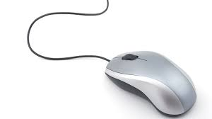
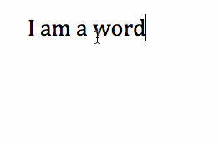
কম্পিউটার যেভাবে কাজ করে
ইনপুট
মেমোরি
প্রসেসর
আউটপুট

Slide 9
একক কাজ
কম্পিউটার কীভাবে কাজ করে ।
উত্তর: তথ্য গ্রহণ করে প্রক্রিয়াকরণের মাধ্যমে ফলাফল প্রদান করে।

Slide 10
ছবিগুলো ভালো করে দেখ এবং ইনপুট ও আউটপুটযন্ত্রগুলো খুঁজে বের কর।
স্পিকার
প্রিন্টার
কী-বোর্ড
মাউস

Slide 11
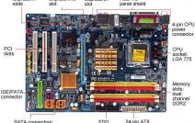
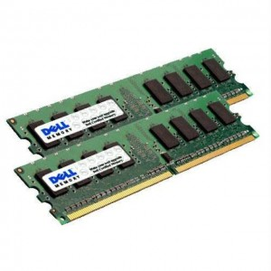
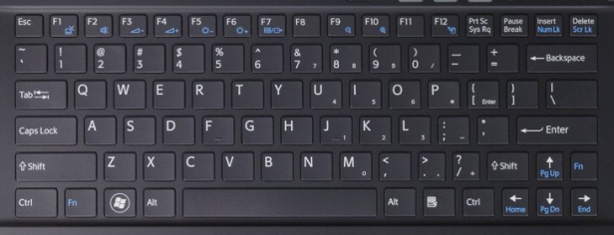
কম্পিউটার হার্ডওয়্যার

Slide 12
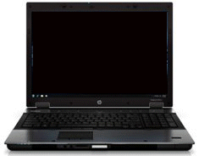
ছবিতে কী দেখতে পাচ্ছি?

Slide 13
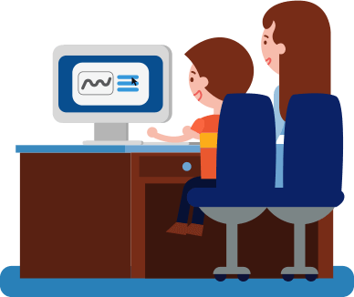
জোড়ায় কাজ
সফটওয়্যার কাকে বলে?
উত্তর : যা দিয়ে মেমোরিতে রাখা তথ্য প্রসেসরে গিয়ে ভিন্ন ভিন্ন কাজ করাতে পারে তাকে সফটওয়্যার বলে।

Slide 14
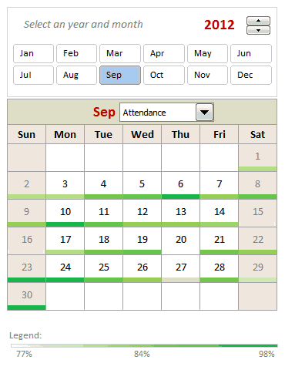
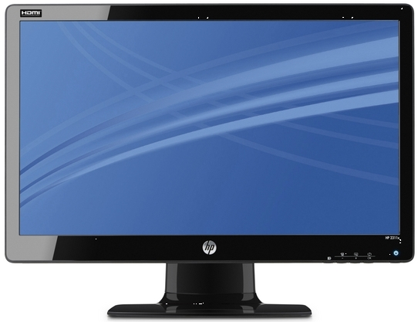
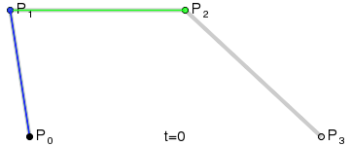
Microsoft Office Excel 2007
হিসাব নিকাশের জন্য ব্যবহৃত হয়।
অ্যাডোবি ফটোশপ ছবির জন্য ব্যবহৃত হয়।

Slide 15
বাড়ির কাজ
কম্পিউটার যে ভাবে কাজ করে তা চিত্রসহ ব্যাখ্যা কর।

Slide 16
সকলকে ধন্যবাদ

